Slide 1


ВИДЫ ДИКТАНТОВ И УПРАЖНЕНИЙ В НАЧАЛЬНОЙ ШКОЛЕ.
Конкурс шаблонов образовательных презентаций 2014
«http://pedsovet.su/»
Автор :
Науменко Елена Викторовна,
студентка II курса ОЗО специальности 44.02.02
«Преподавание в начальных классах»

Slide 2

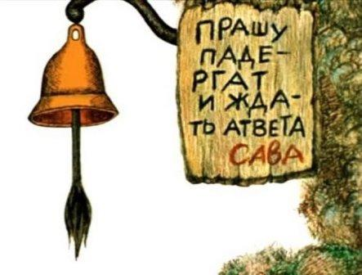
О
О
О
Ь
О

Slide 3
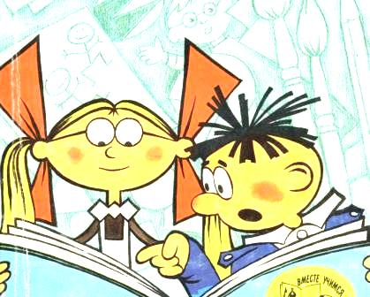
ВИДЫ ДИКТАНТОВ И УПРАЖНЕНИЙ В НАЧАЛЬНОЙ ШКОЛЕ.
УЧИМ ВМЕСТЕ!

Slide 4
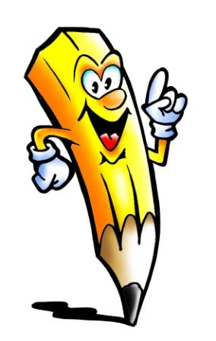

СОДЕРЖАНИЕ:
Пункт 1 ОРФОГРАФИЧЕСКИЕ УПРАЖНЕНИЯ
Пункт 2 ДИКТАНТ – это…
1 В чем достоинство диктанта?
2 Основания для выделения групп диктантов.
Пункт 3 МЕТОДИКА ПРОВЕДЕНИЯ ДИКТАНТА В ЗАВИСИМОСТИ ОТ ЕГО ВИДА
1 Виды диктантов.
2 Задание для проведения диктанта на расширение.
3 Задания для проведения диктанта на сужение.

Slide 5
ОРФОГРАФИЧЕСКИЕ УПРАЖНЕНИЯ
списывание;
диктант;
орфографический разбор;
свободное (самостоятельное) письмо – подбор собственных примеров, изложение, сочинение и др.;
корректура текста (исправление ошибок).

Slide 6

ДИКТАНТ
это один из видов письменной работы, при котором педагог диктует учащимся текст, а они его записывают на основании имеющегося у них навыка письма.

Slide 7

ДИКТАНТ
Трудно назвать более популярный на уроках русского языка в школе тип упражнений, чем диктант.

Slide 8
В чем достоинство диктанта?
Возможность предъявления образцового по стилю текста или отдельных предложений с одновременной отработкой написания орфограмм в словах и постановкой знаков препинания.

Slide 9

Диктант – это более сложный вариант выполнения задания, чем списывание, и одновременно более простой, так как является подготовительным этапом к написанию изложения и сочинения.

Slide 10
Диктант универсален !
Позволяет организовать работу над правописными умениями, над учебно-языковым материалом, осуществить работу по развитию связной речи учеников;
Применяется для повторения, закрепления, обобщения и контроля.

Slide 11


Одним словом, диктант выполняет функцию тренингового упражнения !

Slide 12
Основания для выделения групп диктантов:
Кто производит диктовку?
Что представляет собой диктуемый материал?
С какой целью предлагается диктант?
Как воспринимают материал?
В чем особенность подачи материала?
Каким образом фиксируется материал?

Slide 13
МЕТОДИКА ПРОВЕДЕНИЯ ДИКТАНТА В ЗАВИСИМОСТИ ОТ ЕГО ВИДА
Кто производит диктовку?
Что представляет собой диктуемый материал?
С какой целью предлагается диктант?
Как воспринимают материал?
В чем особенность подачи материала?
Каким образом фиксируется материал?

Slide 14

ВИДЫ ДИКТАНТОВ
Словарный диктант
Зрительный диктант
Предупредительный диктант
Объяснительный диктант
Само-диктант или «письмо по памяти»
Диктант «Контрольное списывание»
Творческий диктант
Свободный диктант
Контрольный диктант

Slide 15

СЛОВАРНЫЙ ДИКТАНТ
Методика проведения словарного диктанта – заключается в том, что педагог диктует учащимся текст, который включает слова на определенное правило правописания.

Slide 16

СЛОВАРНЫЙ ДИКТАНТ
Методика проведения диктанта предусматривает возможность усложнения его дополнительными заданиями, например, подчеркнуть орфограммы, выделить окончания и т.д.

Slide 17

ЗРИТЕЛЬНЫЙ ДИКТАНТ
Методика проведения зрительного диктанта – состоит в том, что текст, который необходимо записать, учащиеся предварительно самостоятельно прочитывают. После прочтения текст убирают (закрывают), задача учащихся по памяти его записать, проверить написанное и отметить орфограммы, соответствующие правилу.

Slide 18
ЗРИТЕЛЬНЫЙ ДИКТАНТ
Тает снег.
Идёт дождь.
Небо хмурое.
Коля заболел.
Запели птицы.
Поле опустело.

Slide 19
ПРЕДУПРЕДИТЕЛЬНЫЙ ДИКТАНТ
Методика проведения предупредительного диктанта – заключается в том, что педагог читает заранее подобранный текст по предложениям. Вызванный учащийся прослушивает предложение, объясняет правильность написания слов и знаков препинания, после чего записывает предложение на доске.

Slide 20
ПРЕДУПРЕДИТЕЛЬНЫЙ ДИКТАНТ
При необходимости подчеркивает орфограммы и пунктуацию. Основная ценность данного текста заключается в том, что учит детей на слух находить («видеть») орфограммы, объяснять их устно и записывать. Данная методика используется чаще всего на начальном этапе изучения правил правописания и пунктуации.

Slide 21
ОБЪЯСНИТЕЛЬНЫЙ ДИКТАНТ
Методика проведения объяснительного диктанта – предусматривает развитие у учащихся самостоятельности в усвоении определенного программного материала. Проводится данный вид диктанта тогда, когда учащимися достаточно хорошо усвоены правила правописания, и они умеют их самостоятельно применять на практике.

Slide 22
ОБЪЯСНИТЕЛЬНЫЙ ДИКТАНТ
Методика проведения заключается в том, что педагог диктует текст, а учащиеся записывают его без предварительного разбора орфограмм. Выявление и объяснение ошибок проводится уже после написания диктанта. Ошибки выявляет педагог в процессе проверки, учащиеся же их анализируют.

Slide 23

ДИКТАНТА «ПИСЬМО ПО ПАМЯТИ»
Методика проведения диктанта «письмо по памяти» - заключается в том, что требует от учащихся предварительной подготовки, состоящей в заучивании отдельных слов или строк, имеющих определенные орфограммы и знаки препинания.

Slide 24
ДИКТАНТА «ПИСЬМО ПО ПАМЯТИ»
Далее заранее подготовленный текст записывается учащимся самостоятельно. По окончанию работы учащиеся проверяют текст, сверяют правильность написания слов. Основная цель данной методики – научит детей видеть «опасные места», то есть развить у себя орфографическую зоркость.

Slide 25
ДИКТАНТ «КОНТРОЛЬНОЕ СПИСЫВАНИЕ»
Методика проведения диктанта «контрольное списывание» - направлена на формирование у учащихся орфографических навыков. Данная методика предполагает целенаправленное списывание, в ходе которого у учащихся формируется орфографическая зоркость, умение видеть как отдельные части предложения, так и всё его целиком.

Slide 26
ДИКТАНТ «КОНТРОЛЬНОЕ СПИСЫВАНИЕ»
Методика состоит в том, что вначале детям дают прочитать текст, в ходе прочтения они его зрительно воспринимают, затем осуществляет анализ слов на изучаемое правило. После анализа текст списывается, после проводится самопроверка написанного. Методика учит детей списывать текст полностью, а не отдельными словами, буквами или предложениями.

Slide 27

ТВОРЧЕСКИЙ ДИКТАНТ
Методика проведения творческого диктанта – заключается в том, что учащиеся самостоятельно создают текст, опираясь на слова и словосочетания, которые были определены педагогом.

Slide 28
ТВОРЧЕСКИЙ ДИКТАНТ
Данная методика весьма обширна и может включать в себя элементы слухового и зрительного диктантов. Задача педагога состоит в том, чтобы постепенно усложнять материал, вносить в работу творческое разнообразие. Использование этого вида диктанта способствует формированию и развитию у учащихся самостоятельности, мышления и речи.

Slide 29
СВОБОДНЫЙ ДИКТАНТ
Методика проведения свободных диктантов – состоит в том, что перед учащимися ставится задача запомнить не одно предложение, а несколько взаимосвязанных между собой по смыслу. Задача учащихся не дословно запомнить предложения, а свободно его написать, при этом сохранить общий смысл предложений.

Slide 30
СВОБОДНЫЙ ДИКТАНТ
Важным также является и употребление определенных слов, в соответствии с изучаемым правилом. Данные слова необходимо употребить обязательно. Основная цель методики состоит в том, что учащимся нужно не дословно передать текст, а показать умение выделять основную мысль прочитанного и записать не упуская наиболее важного и существенного.

Slide 31
КОНТРОЛЬНЫЙ ДИКТАНТ
Методика проведения контрольного диктанта – предполагает подбор педагогом такого текста, который содержит в себе слова, насыщенные орфограммами по пройденной теме. Педагог читает текст, учащиеся его воспринимают и записывают. Чаще всего к тексту прилагают 1-2 задания. После проведения диктанта педагог проверяет тексты и отмечает допущенные ошибки.

Slide 32

Задание для проведения диктанта на расширение
Запишите текст диктанта – описание картины. Рассмотрите репродукцию картины И. Левитана «Вечер на Волге». По ходу записи текста диктанта внесите в его содержание изменения – добавьте описание деталей, на которые вы обратили внимание.

Slide 33

Задание для проведения диктанта на расширение
Задачи, решать которые приходится ученику в процессе написания диктанта на расширение , позволяют использовать его в качестве подготовки к написанию творческих работ: изложений и сочинений.

Slide 34
Задания для проведения диктанта на сужение
Запишите под диктовку текст, опуская все сведения, которые, на ваш взгляд, не способствуют приданию динамичности описываемым событиям.

Slide 35
Задания для проведения диктанта на сужение
Умение сужать текст – это показатель достаточно высокого уровня сформированности речи и логического мышления школьников!

Slide 36


СПАСИБО ЗА ВНИМАНИЕ!
Вы можете использовать
данное оформление
для создания своих презентаций,
но в своей работе не забудьте указать
источник шаблона:
Добрая Татьяна Васильевна,
учитель русского языка и литературы,
МБОУ ЧСШ №1 г. Саяногорска
ИНТЕРНЕТ-РЕСУРСЫ
http://fenix2100.ucoz.com/_fr/1/2081097.jpg - учим вместе
http://static.memrise.com/uploads/things/images/21830513_131116_1812_07.jpg -карандаш
http://img0.joyreactor.cc/pics/post/art-%D0%BF%D0%B5%D1%81%D0%BE%D1%87%D0%BD%D0%B8%D1%86%D0%B0-96681.jpeg – Прошу…
http://muzmokz.imob.su/fdw/1077034/4666_f1353747964.jpg Я
http://www.ykuwait.net/up/uploads/images/ykuwait-f1567dc1ed.jpg Рамка
«http://pedsovet.su/»

